Slide 1
Вспомним. Повторим.
Какое физическое явление называют отражением?
Назовите основные лучи и линии, применяемые для графического изображения отражения света.
A
B
α
β
S
O
N

Slide 2
Постройте углы падения и отражения для случаев:
Сформируйте законы отражения света.
а) луч света падает под углом 60° на плоское зеркало
б) Параллельный пучок лучей падает на шероховатую поверхность.

Slide 3
В каком случае угол падения светового луча на зеркало меньше?
A
Б

Slide 4
Лабораторная работа № 12 Исследование зависимости угла отражения от угла падения света.
Цель работы: установить зависимость угла отражения от угла падения света на отражающую поверхность зеркала.
Приборы и материалы: планшет, лампа на подставке, ключ, экран, плоское зеркало, лимб, источник электропитания, соединительные провода.

Slide 5
Техника безопасности.
На столе не должно быть никаких посторонних предметов. Внимание! Электрический ток! Изоляция проводников должна быть не нарушена. Не включайте цепь без разрешения учителя. Не трогайте лампу руками – возможны ожоги. Будьте осторожны при работе с зеркалом. Помните, стекло – хрупкий материал, легко трескается при ударах – возможны порезы.

Slide 6
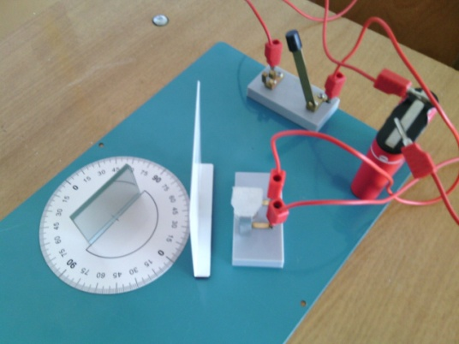
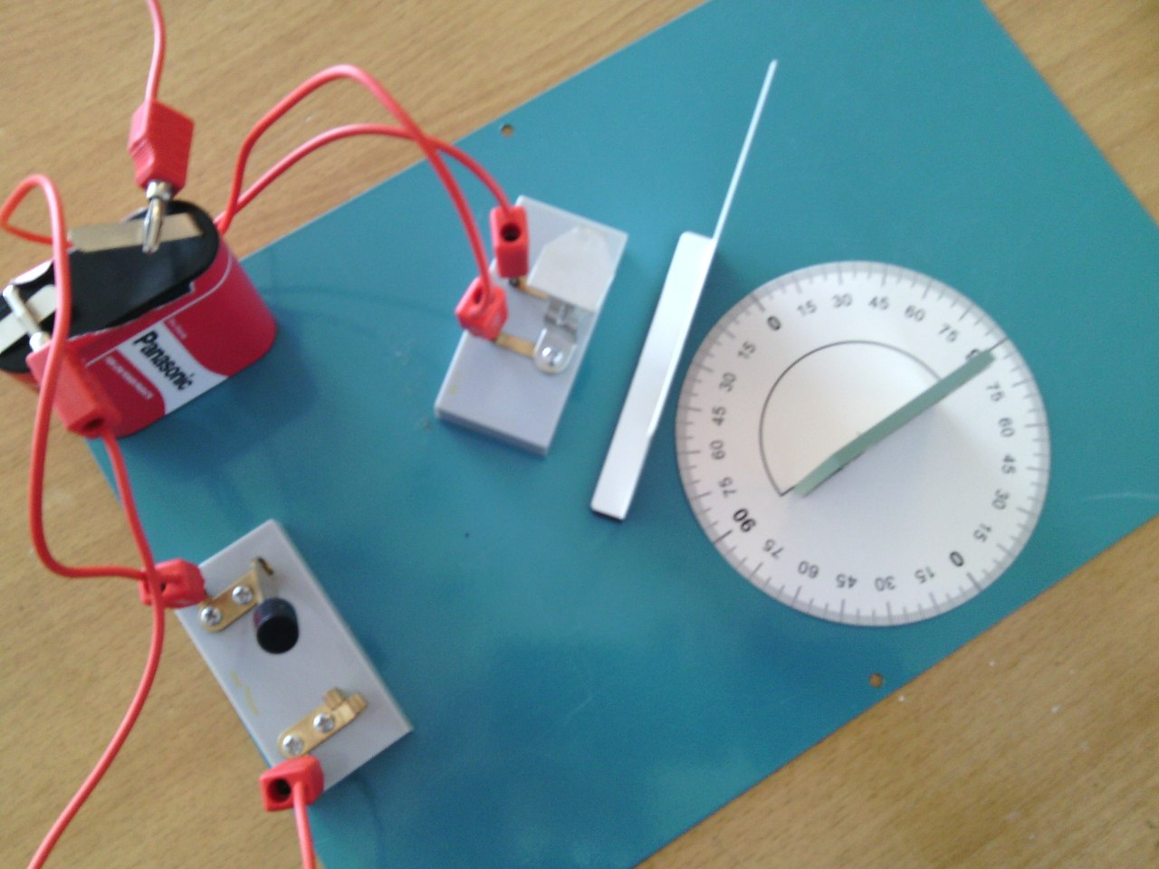
Ход работы.
1. Соберите на планшете электрическую цепь, последовательно соединив источник тока, лампочку, ключ.

Slide 7
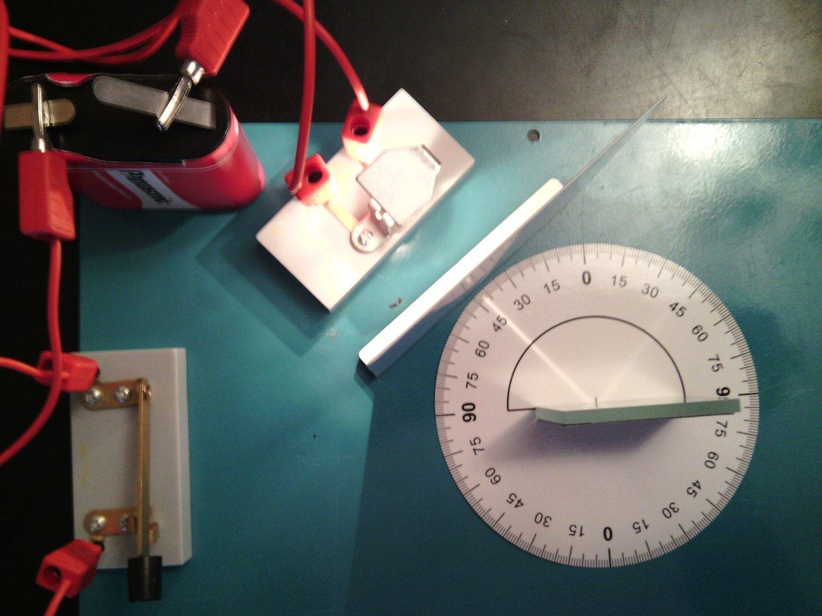
2. Разместите в 3-4 см от лампы экран. Луч света, пройдя через щель экрана, должен распространяться перпендикулярно его плоскости.

Slide 8
3. Вплотную к экрану со стороны, противоположной лампе, положите на планшет лист бумаги, а на него лимб. Обведите на листе бумаги контур лимба.
4. Определите цену деления шкалы лимба.

Slide 9
5. Установите зеркало в центре лимба. При этом поверхность зеркала с отражающим слоем должна располагаться на линии полукруга, нанесенной на лимбе. Нижний край зеркала должен прилегать вплотную к поверхности лимба.

Slide 10
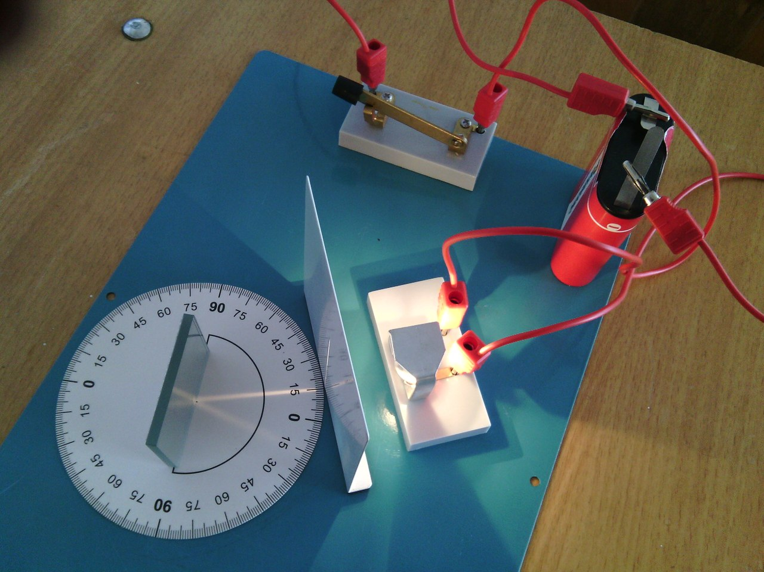
6. С помощью экрана с щелью получите тонкий световой пучок. 7. Направьте световой пучок на зеркало.

Slide 11
8. Определите и запишите в таблицу величины углов отражения и падения света на зеркало в начале опыта.
Угол падения
Угол отражения

Slide 12
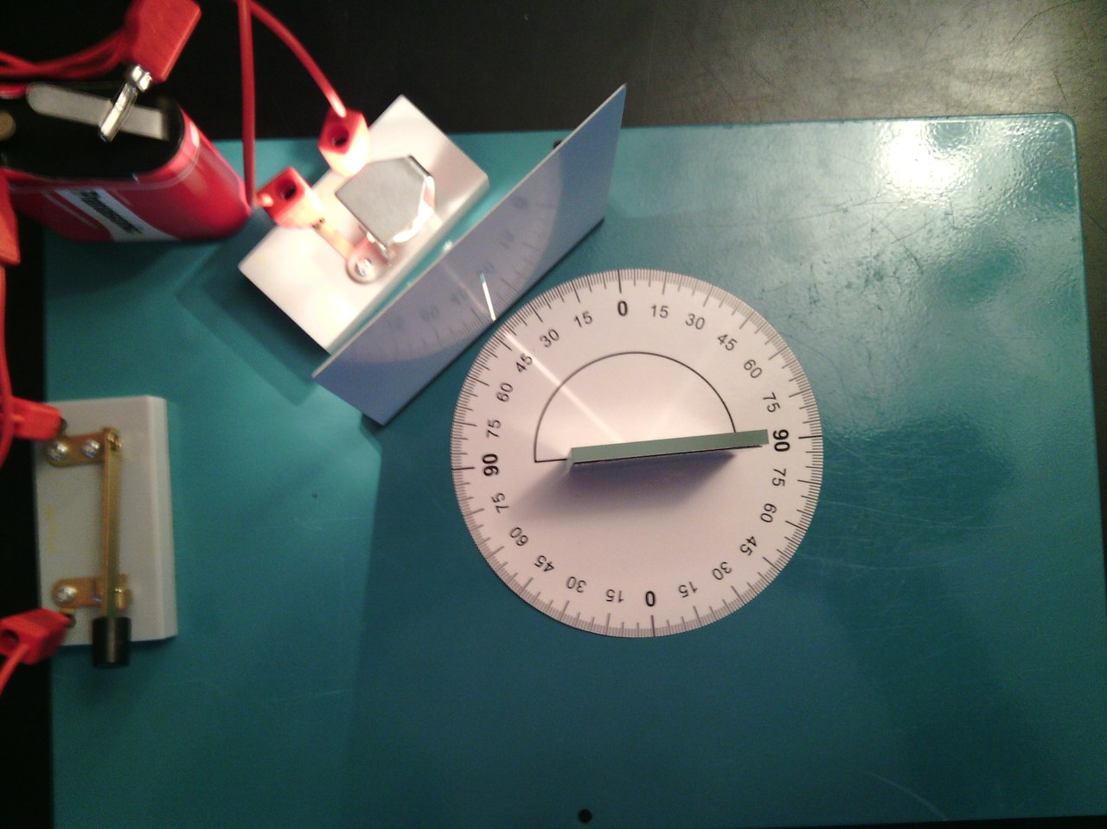
9. Поверните лимб так, чтобы угол падения света на зеркало составил 10°.
Поворачивая лимб нужно соблюдать два условия:
1)Зеркало относительно лимба двигаться не должно;
2) Лимб не должен выходить за пределы контура, нанесенного на листе бумаги.

Slide 13
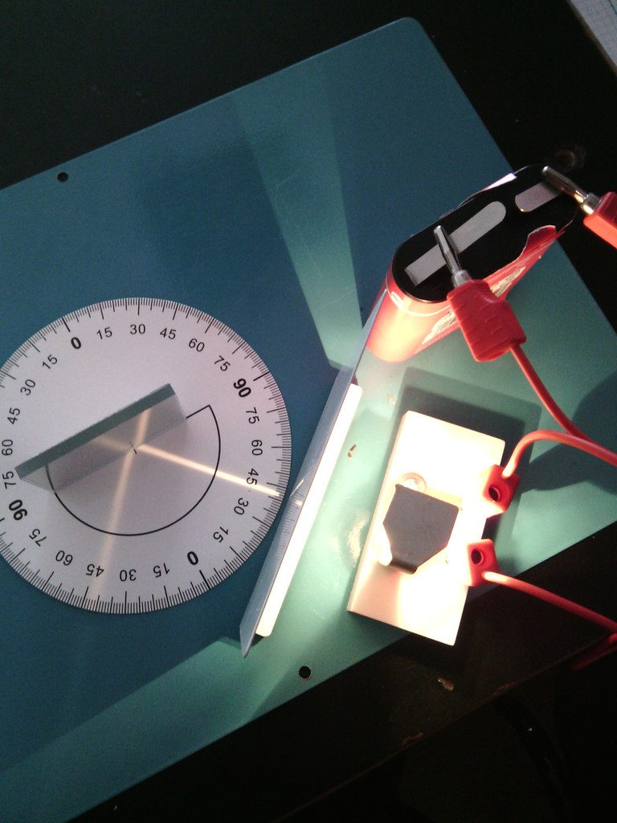
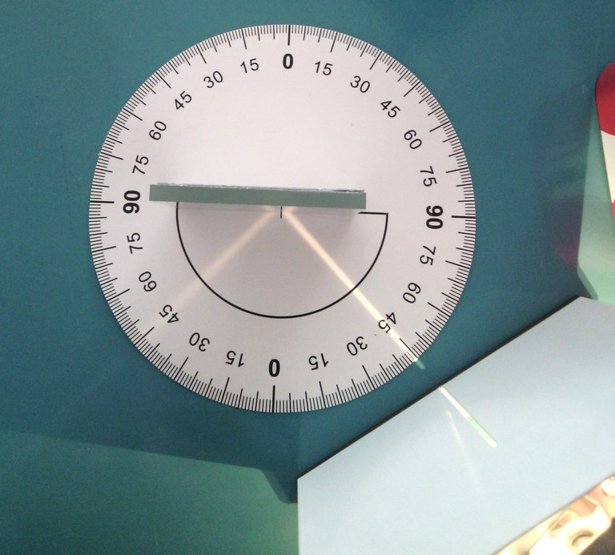
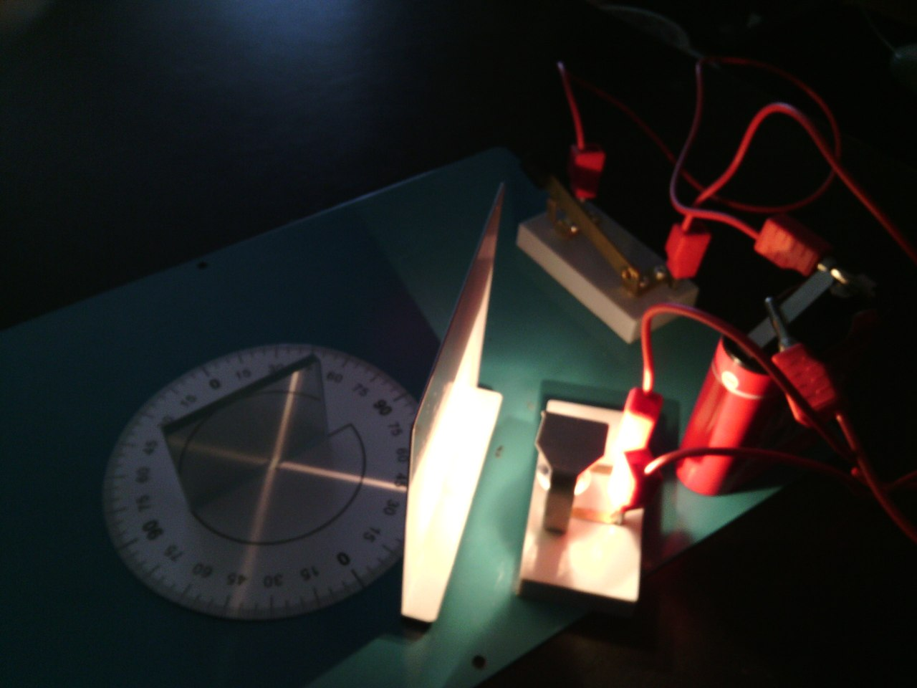
10. Измерьте угол отражения.
11. Повторите измерение угла отражения при углах падения в 20°, 35°, 45°

Slide 14
Результаты запишите в таблицу.
Угол падения |  | 10° | 20° | 35° | 45°
Угол отражения
12. По результатам измерений сделайте вывод о том, как зависит угол отражения света от угла падения.

